Slide 1
Zaměstnávání osob se sluchovým postižením
Zuzana Hlavičková
Ilona Kašpárková

Slide 2
Legislativní opatření
Listina základních práv a svobod č.2/1993 Sb., čl. 29:
osoby se zdravotním postižením mají právo na zvláštní pracovní podmínky, na zvýšenou ochranu zdraví při práci a na zvýšenou ochranu v pracovních vztazích
Zákoník práce č.262/2006 Sb.
Stanovuje povinnost zaměstnavatele zaměstnávat osoby se zdravotním postižením a vytvářet podmínky pro jejich zaměstnávání na náklad zaměstnavatele, a to jak technickými, tak organizačními opatřeními (obzvláště úprava pracovních podmínek, úprava pracovišť, zaškolení zaměstnanců aj.)

Slide 3
Zákon č. 435/2004 Sb. (zákon o zaměstnanosti), ve znění pozdějších předpisů
stanovuje povinnost zaměstnavatelům s více než 25 zaměstnanci zaměstnat nejméně 4% osob se zdravotním postižením z celkového počtu pracovníků
zakazuje jakoukoli diskriminaci při uplatňování práva na zaměstnávání – tedy i z důvodu zdravotního stavu.
zakotvena úprava chráněného pracovního místa, příspěvek na podporu zaměstnávání osob se zdravotním postižením, pracovní rehabilitace a kvalifikace aj.

Slide 4
Zákon č.198/2009 Sb., o rovném zacházení a o právních prostředcích ochrany před diskriminací a o změně některých zákonů (antidiskriminační zákon)
Zákon č. 108/2006 Sb., o sociálních službách
Zákon č. 329/2011 Sb., o poskytování dávek osobám se zdravotním postižením
Zákon č. 117/1995 Sb., o státní sociální podpoře
Zákon č. 110/2006 Sb., o životním a existenčním minimu
Zákon č. 111/2006 Sb., o pomoci v hmotné nouzi
aj.

Slide 5
OZP
Česká legislativa používá termín fyzická osoba se zdravotním postižením, dříve občan se změněnou pracovní schopností.
osoba invalidní ve třetím stupni (dříve osoba plně invalidní),
osoba invalidní ve druhém nebo prvním stupni (dříve osoba částečně invalidní),
osoba zdravotně znevýhodněná, uznána Úřadem práce

Slide 6
Invalidita se posuzuje dle poklesu pracovní schopnosti (nejméně o 35 %) v důsledku dlouhodobě nepříznivého zdravotního stavu :
1. stupeň tj. 35 – 49% pokles pracovní schopnosti
2. stupeň tj. 50 – 69% pokles pracovní schopnosti
3. stupeň tj. 70% a vyšší pokles pracovní schopnosti

Slide 7
Nástroje podpory zaměstnávání osob se zdravotním postižením v České republice
Plnění povinného podílu
  = 4 % z celkového počtu zaměstnanců
Příspěvek od ÚP
  vytvoření společensky účelného pracovního místa (SÚPM)
    vytvoření chráněného pracovního místa či chráněné pracovní dílny
    Sleva na dani

Slide 8
Poradenství pro SP
úřady práce
informační poradenská střediska při ÚP
nestátní neziskové organizace

Slide 9

dříve APPN (agentura pro neslyšící) od roku 2006
již 12 let pomáháme neslyšícím
úcta a respekt ke každému člověku jsou naše hlavní zásady
poskytujeme komplexní služby pro neslyšící po celé ČR
znakový a psaný český jazyk vnímáme jako základní
komunikační prostředky neslyšících

Slide 10
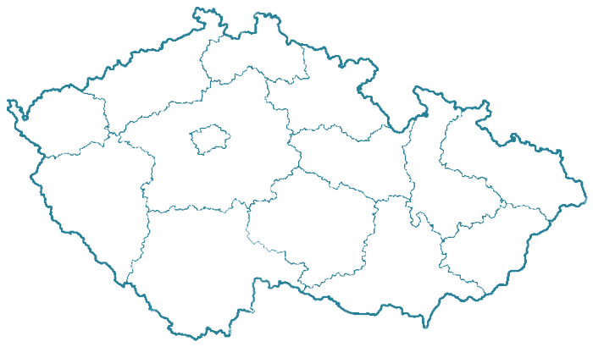
Kde působíme
Zájem o naše služby ze strany neslyšících neustále roste.
Již pokrýváme většinu ČR.
Liberec
Ústí nad Labem
Kladno
Hradec Králové
Praha
Pardubice
Ostrava
Plzeň
České Budějovice
Brno

Slide 11
Komu pomáháme
lidem se sluchovým postižením
jejich příbuzným a blízkým
zaměstnavatelům
odborným pracovníkům, úřadům, lékařským zařízením či poradnám

Slide 12
Naše služby
Sociální rehabilitace
Odborné sociální poradenství
Tlumočnické služby

Slide 13
Sociální rehabilitace
Profesní poradenství
  tvorba CV, vyhledávání pracovních nabídek, podpora na pracovním pohovoru, asistence na pracovišti, řešení problémů podle potřeb klienta i zaměstnavatele
Telefonické zprostředkování zaměstnání
  telefonování na nalezené inzeráty
Online poradenství

Slide 14
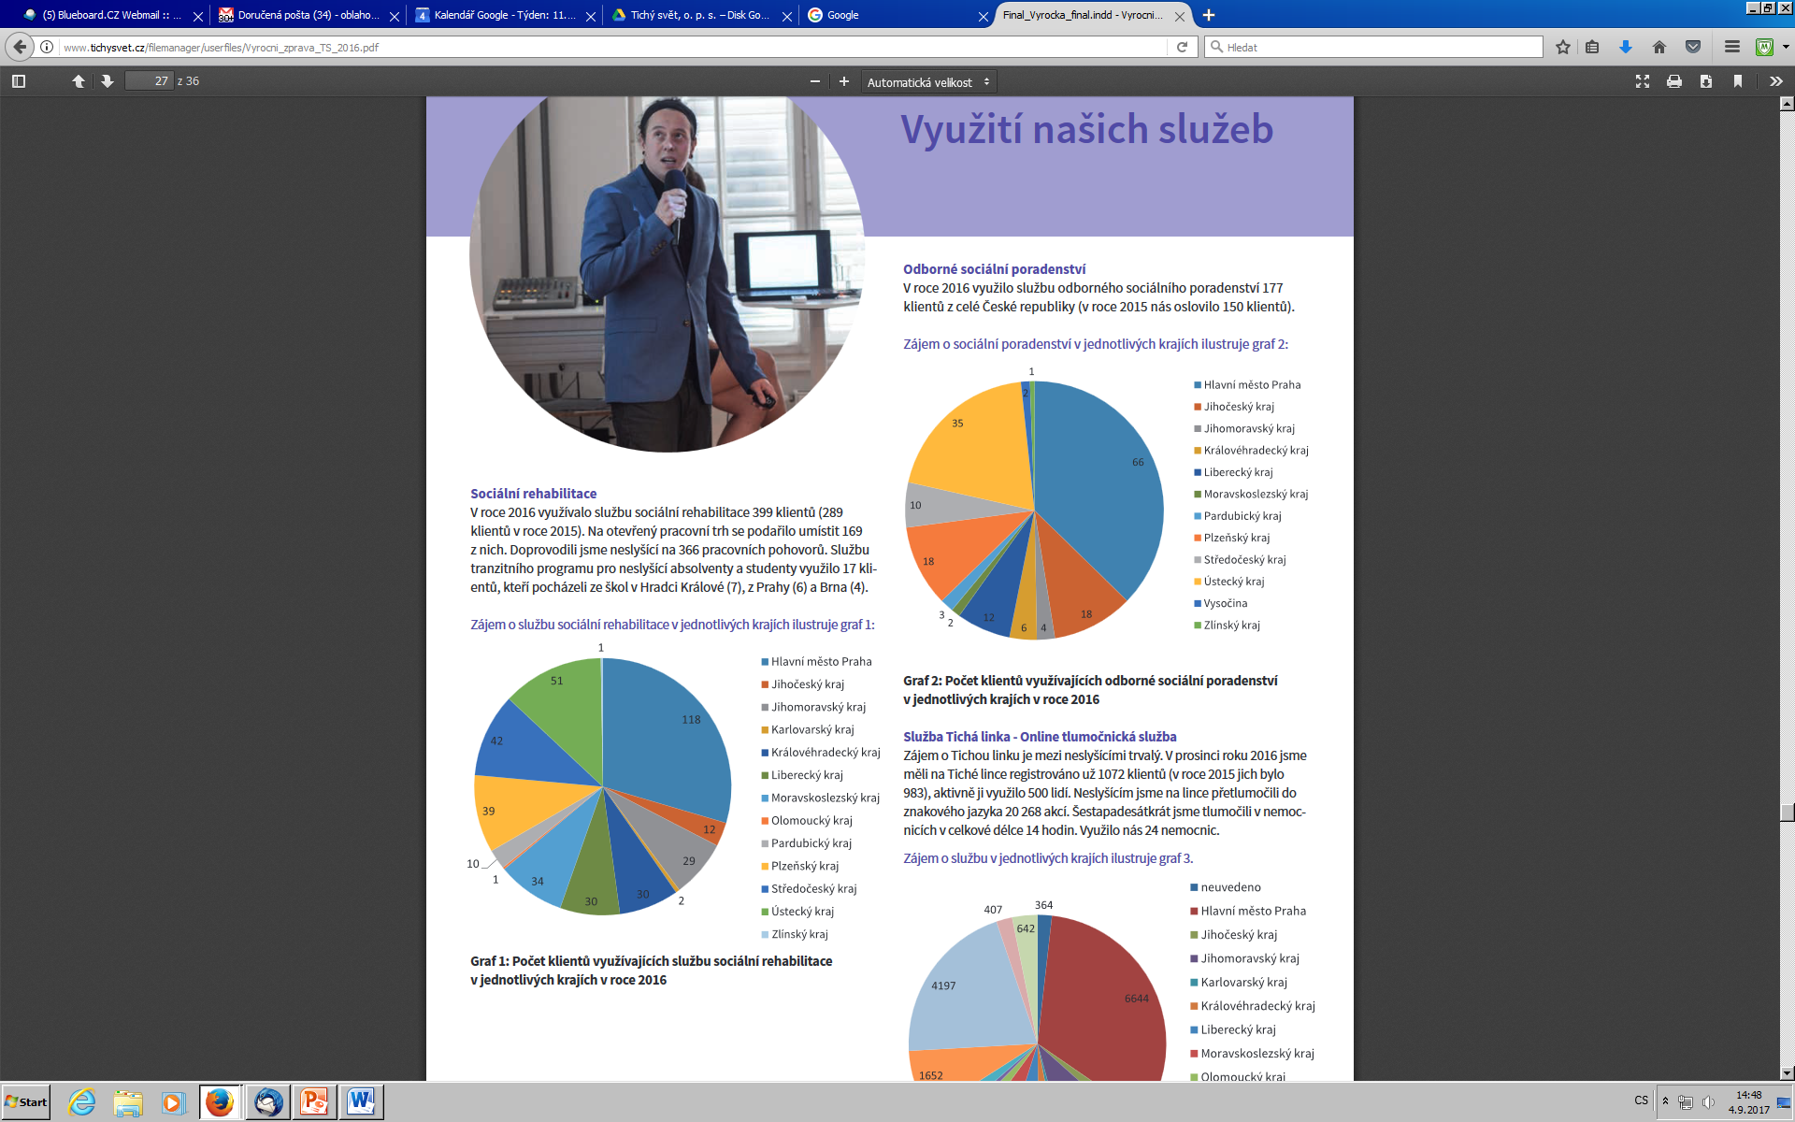
V roce 2016 využilo naši službu 399 klientů (v roce 2015 to bylo 289 klientů)
Na otevřený pracovní trh se podařilo umístit 169 z nich (v roce 2010 to bylo 51 klientů)
Doprovodili jsme neslyšící na 366 pracovních pohovorů
Službu Tranzitního programu využilo 17 klientů

Slide 15
Nejčastější pracovní uplatnění neslyšících
Dělnická pozice
Sklad
Práce v kuchyni
Úklid
Kancelářská práce

Slide 16
Odborné sociální poradenství
Právní poradna
  sjednání schůzky s právníky v Praze nebo v místní bezplatné právní poradně
Pomoc
  při vyřizování sociálních dávek různého typu
Poradenství
  pro vyřizování invalidních důchodů či statutu osoby znevýhodněné
Podpora
  při jednání s institucemi

Slide 17

Tlumočnické služby
Tichá linka – spojení s tlumočníkem přes internet
Online služba založená na tlumočení do znakového jazyka a přepisu mluvené řeči „na dálku“
Spuštění provozu online tlumočnické služby – říjen 2008
Od 1. prosince 2010 funguje tato služba nonstop a zdarma
Od roku 2015 nově také služba online přepisu

Slide 18
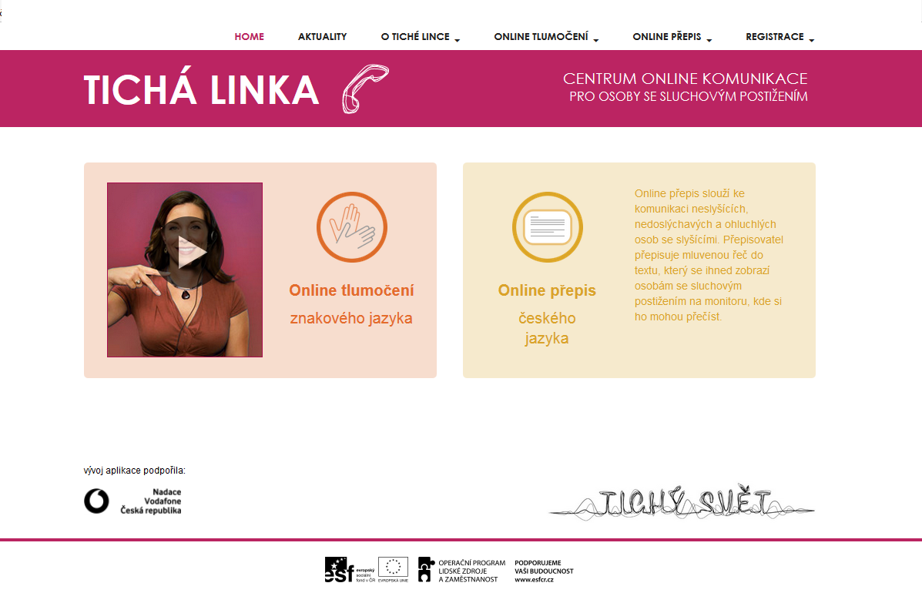

Slide 19
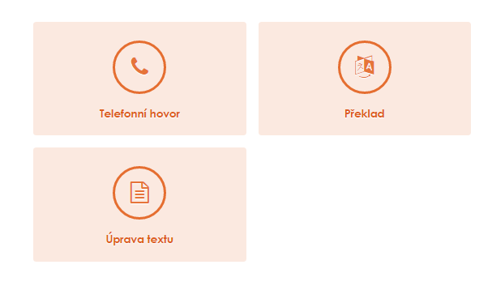
Aplikace Tichá linka
V současné době 14 tlumočníků a 5 přepisovatelů
  až 4 tlumočníci v dopolední směně a 1 přepisovatele denně
Tlumočené zakázky
  hovory (telefonní i osobní)
  překlady
  úpravy textu
Tlumočení/přepis dle tématu

Slide 20
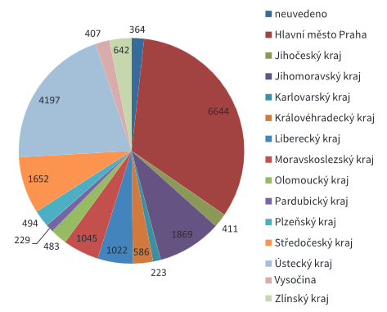
Tichá linka
Svým rozsahem je unikátní v celé České republice
Tichá linka za rok 2016 zajistila 20 268 spojení
V roce 2016 bylo registrováno 1 072 klientů, z toho 500 je aktivních uživatelů

Slide 21
Tichá linka – co je potřeba
Prohlížeč Google Chrome
Stabilní připojení k internetu
V případě tlumočení také webkamera
Pro konferenční hovory také mikrofon

Slide 22
Výhody Tiché linky
Dostupnost tlumočníka
Využití moderních technologií
Nezávislost na cizím softwaru
Dostupnost 24 hodin denně
Služba je zdarma

Slide 23
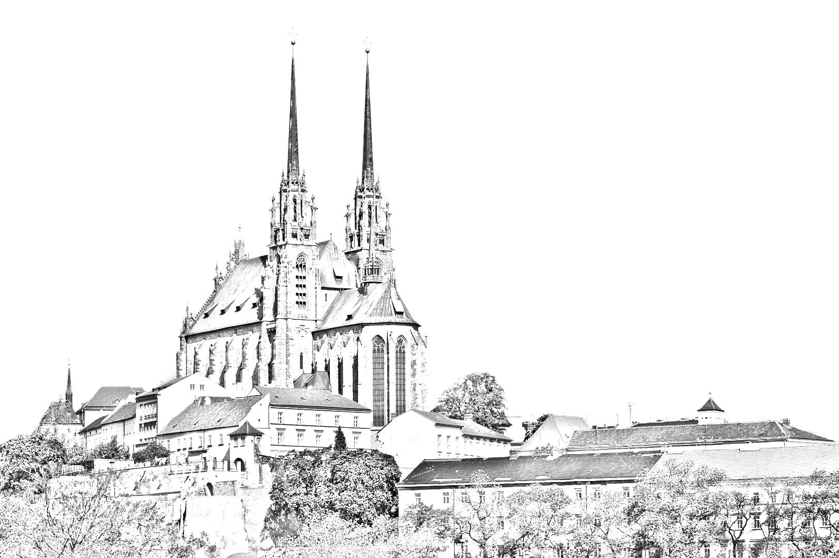
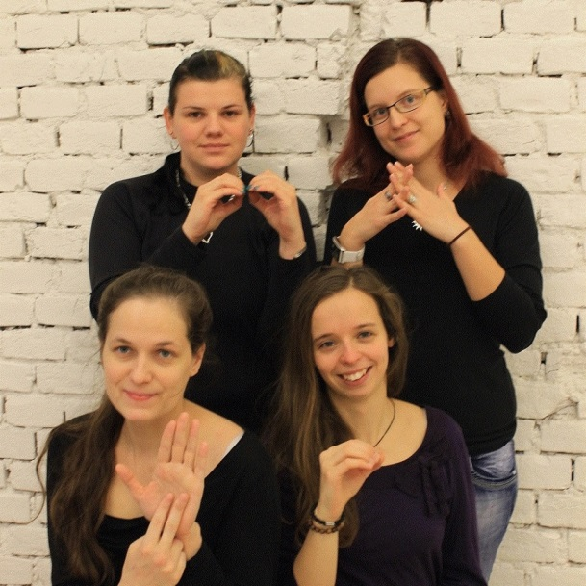
Pobočka pro JMK -Brno
2014 – projekt Neslyšící pracují, kde slyšící
znakují
2015 – vznik pobočky
duben 2017 – nová kancelář, rozšíření týmu
říjen 2017 – rozšíření týmu

Slide 24

Naše projekty v kraji
Bezbariérové nemocnice
Zlepšujeme komunikaci neslyšících ve zdravotnických zařízeních
Umisťujeme tablety do vybraných nemocnic, kde zprostředkovávají lékaři neslyšícímu pacientovi tlumočníka znakového jazyka
Fakultní nemocnice Brno
Nemocnice Blansko
Nemocnice Vyškov
Nemocnice Ivančice
Nemocnice Znojmo
Nemocnice Břeclav
Nemocnice TGM Hodonín
Nemocnice Veselí n/Moravou
Nemocnice Kyjov

Slide 25
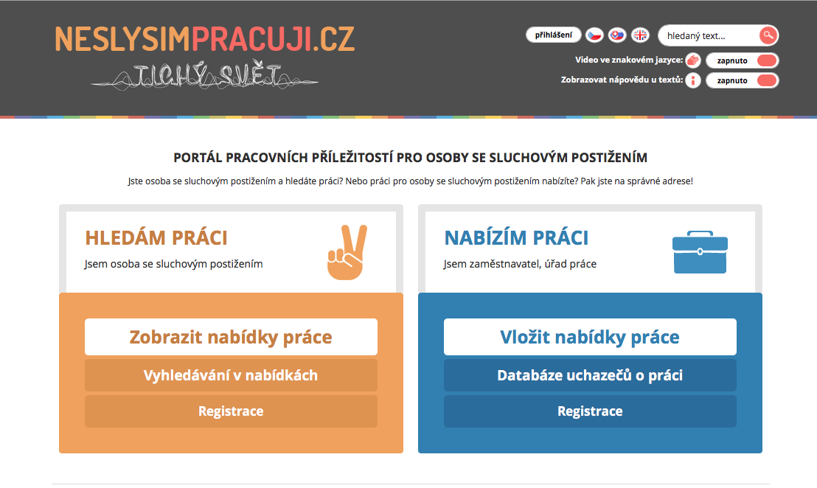
Naše projekty v kraji
Projekt Deaf Support
Účast na konferenci “Pracovní portál nejen pro neslyšící”
Pracovní portál nejen pro neslyšící, www.neslysimpracuji.cz, který obsahuje pracovní nabídky vhodné pro neslyšící, má obsah přizpůsoben potřebám cílové skupiny – texty ve znakovém jazyce, užitečné informace a rady

Slide 26
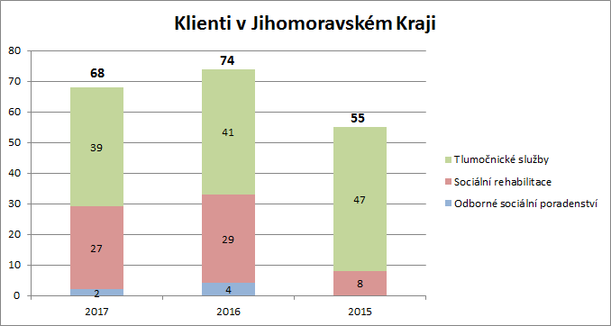
Naši klienti

Slide 27
Práce s klientem
První kontakt s potenciálním klientem
Zjištění potřeb klienta, představení našich služeb
Evidence klienta (karta klienta)
Smlouva o poskytované službě (krátkodobé profesní poradenství, dlouhodobé profesní poradenství, intervence, Tranzitní program pro neslyšící)
Sestavení individuálního plánu
Profil a rejstřík dovedností
Osobní (popř. online) konzultace 1x/týden
Doprovod na pohovor
Asistence první den na pracovišti
Ukončení spolupráce

Slide 28
Příklad dobré praxe - zaměstnanec
Klientka Pavlína S.
03/2015 – 05/2016 Tranzitní program pro neslyšící (praxe v Coworking services)
06/2016 – dosud sociální rehabilitace, profesní poradenství
Vyhledávání firmy, krátkodobá brigáda
Pohovor a nástup do zaměstnání (BD- Tova, nástup 11/2016)
Ukončení až po zkušební době (04/2017)
Vyhledávání firmy - pohovor firma Čegan
Změna bydliště, vyhledávání firmy (05/2017)
Nástup do firmy McDonalds (06/2017)
Od 07/2017 na HPP až dosud

Slide 29
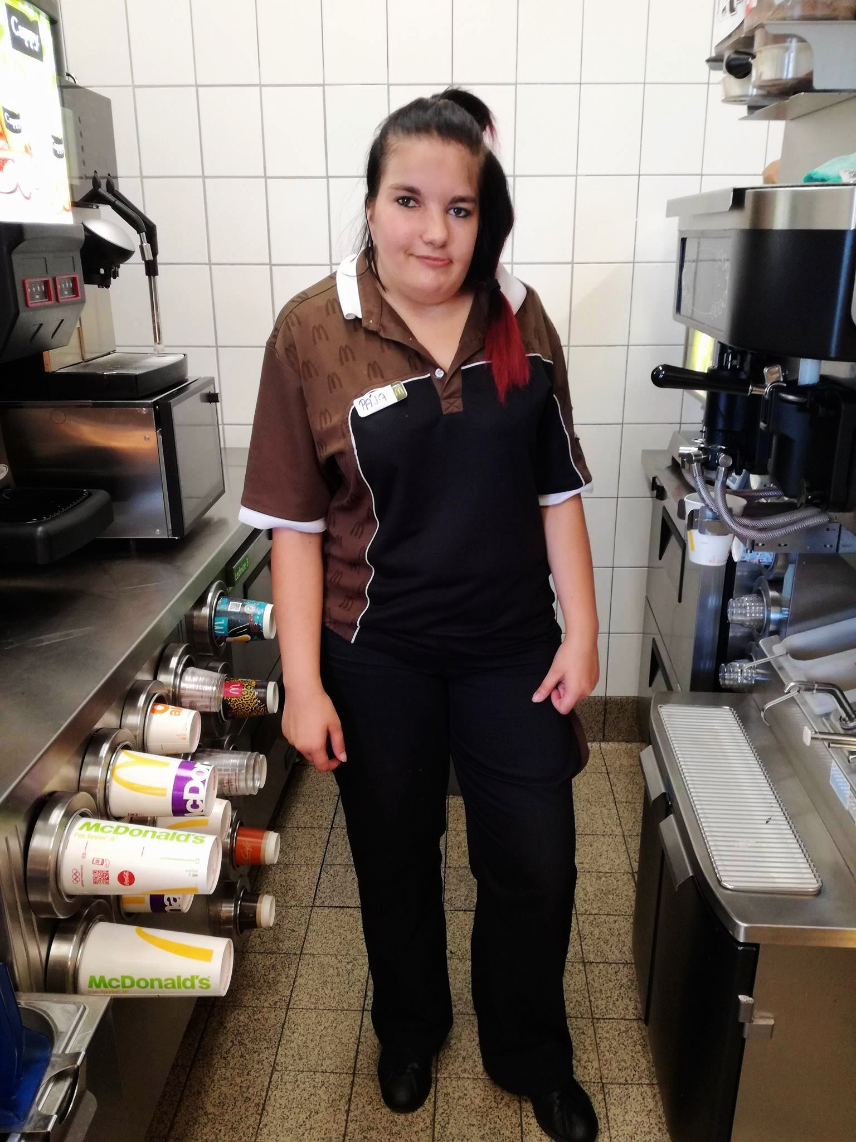
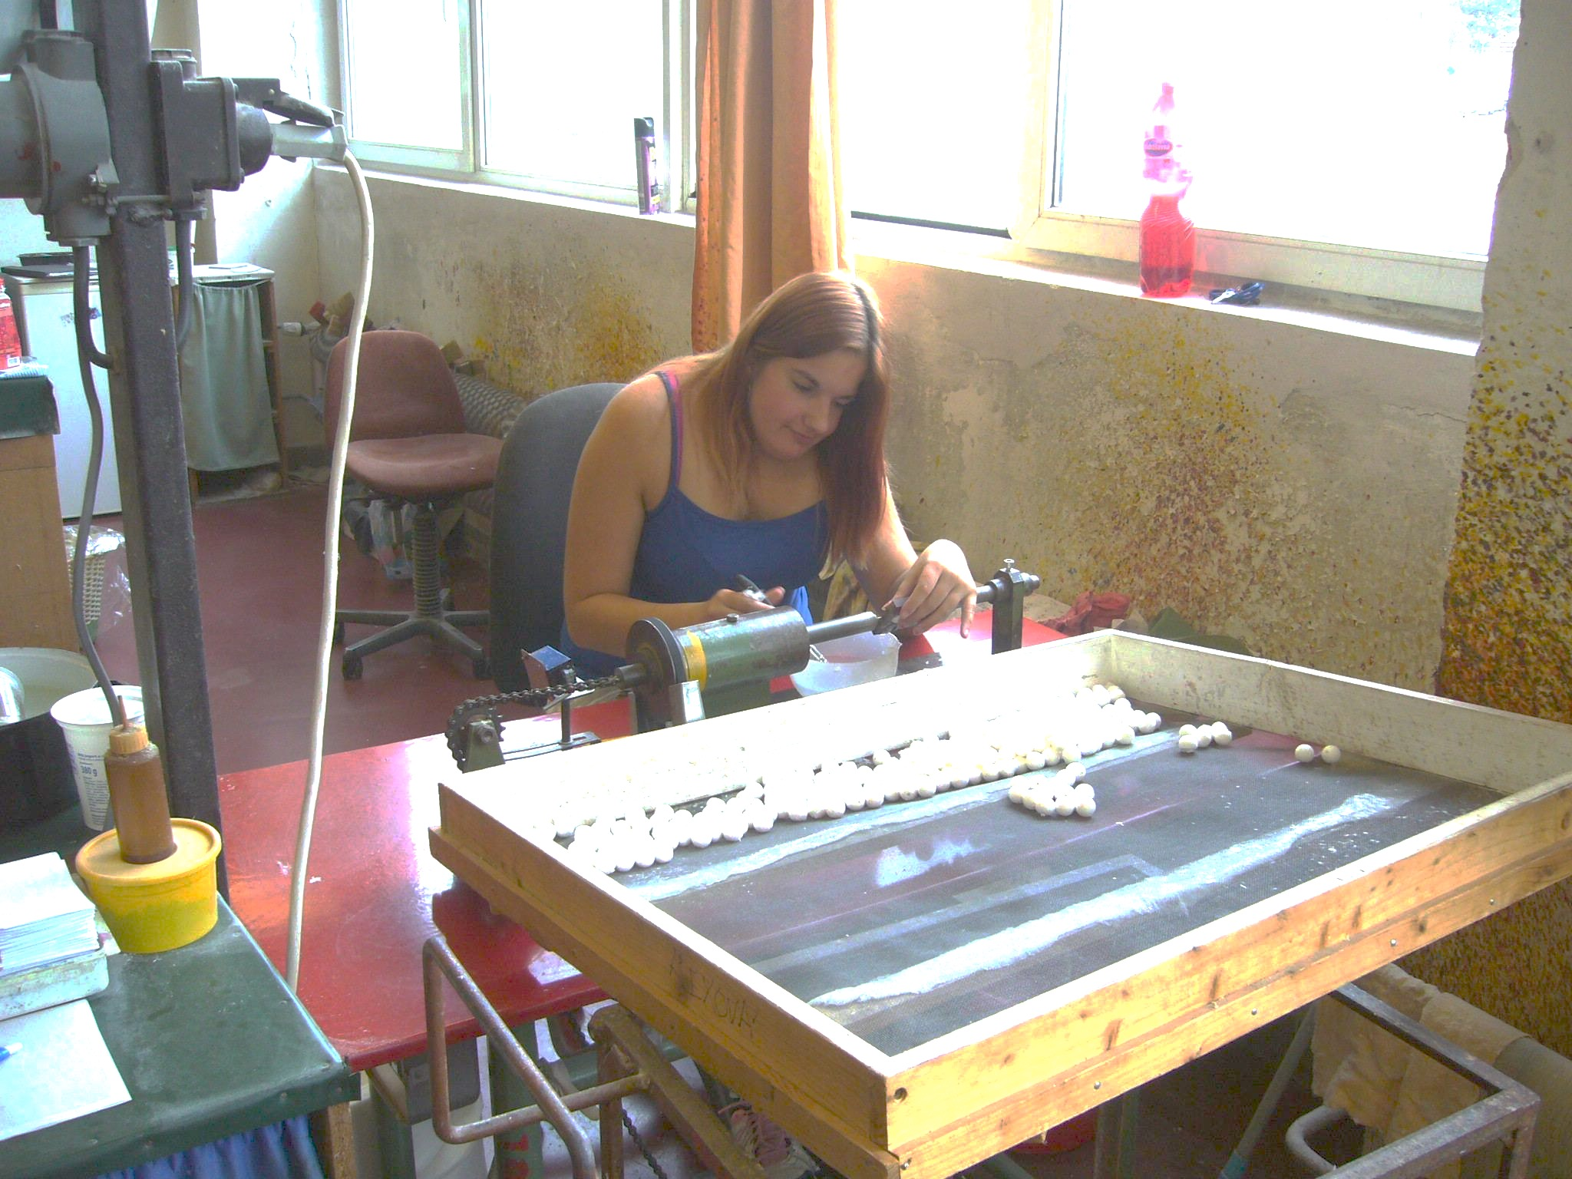

Slide 30
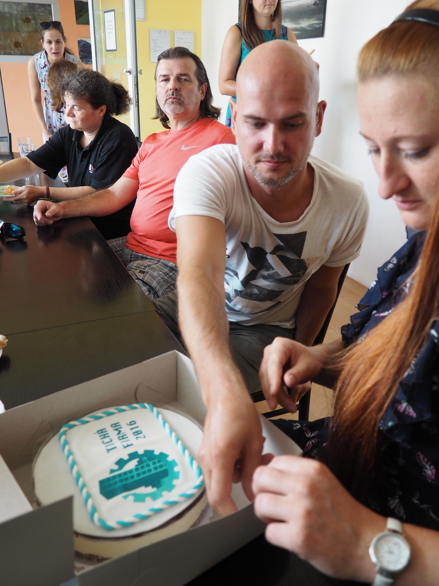
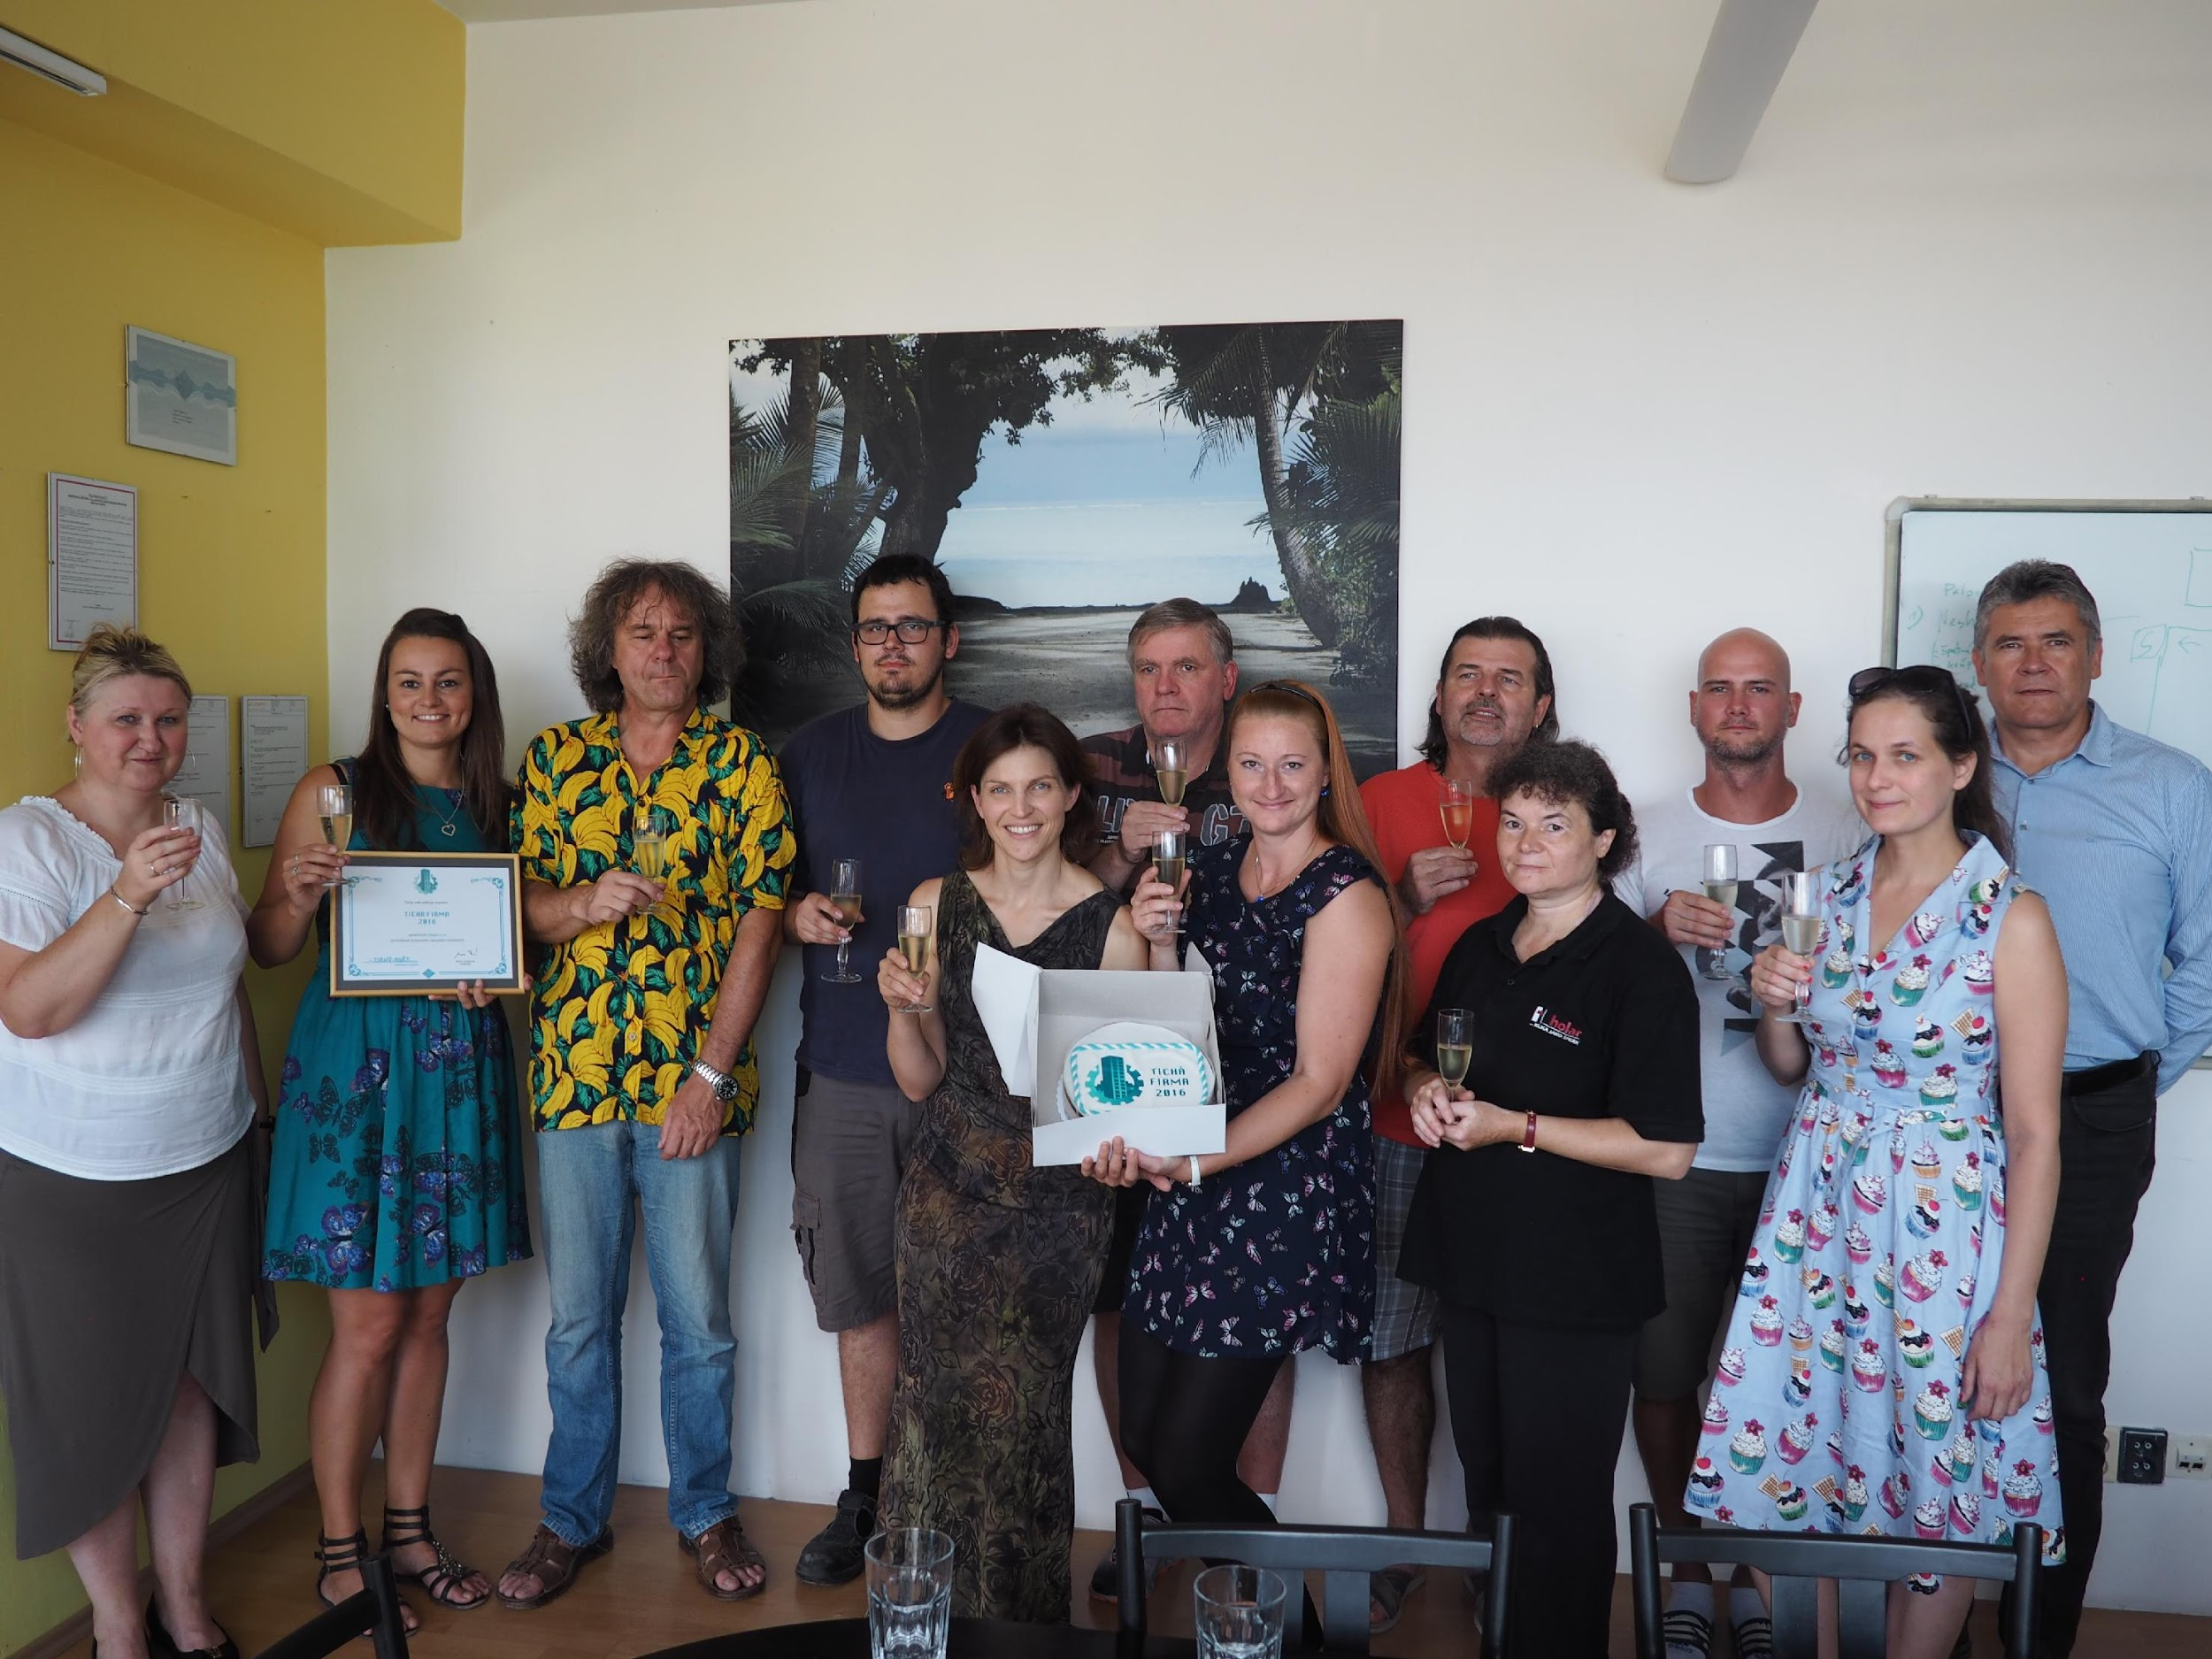
Příklad dobré praxe - zaměstnavatel
Firma Čegan
Dlouhodobě zaměstnává osoby OZP
Vítěz soutěže Tichá firma 2016

Slide 31
Děkujeme za pozornost
Tichý svět, pobočka JMK
Josefská 612/15, 602 00 Brno
Mgr. Ilona Kašpárková
Tel.: 702 186 044
E-mail: ilona.kasparkova@tichysvet.cz
Mgr. et Mgr. Zuzana Hlavičková
Tel: 601 158 620
E-mail: zuzana.hlavickova@tichysvet.cz

